Slide 1
CATALOGO
SINMAS COOPERATIVA

Slide 2
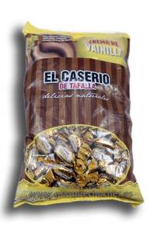
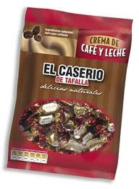
CARAMELOS
De 2 tipos: Crema de Café y leche y Crema de Vainilla
Bolsas de 130g 1,20€

Slide 3
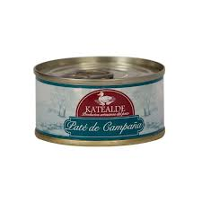
PATE
Pate de campaña 80g
1,10€ la unidad

Slide 4
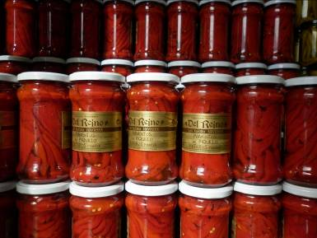
PIMIENTOS
Piquillo de Navarra Primera 290g
12-16 frutos 2€

Slide 5
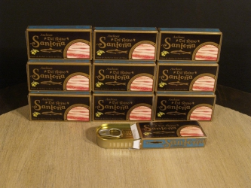
Anchoas
Anchoas de Santoña
50g Unidad 2,50€

Slide 6
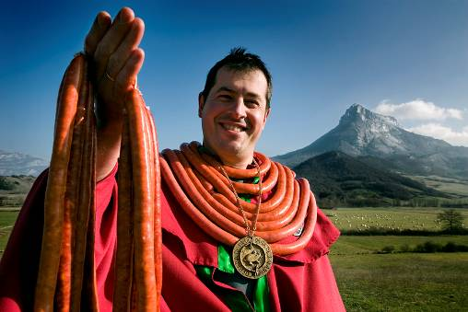
CHISTORRA de ETXARRI ARANATZ
330g al vacio 2.20€

Slide 7
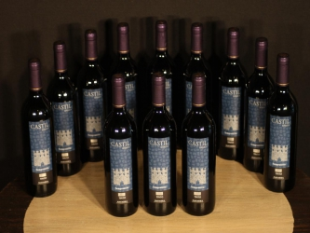
VINO
Tinto Tempranillo de Arroniz (Navarra)
2,50€

Slide 8
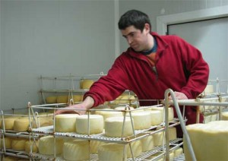
QUESO DE VACA CURADO
Cuña al vacío 250g
2,60€

Slide 9
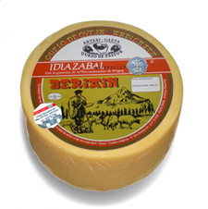
QUESO DE OVEJA IDIAZABAL
Cuña 300g al vacío
4,5€

Slide 10
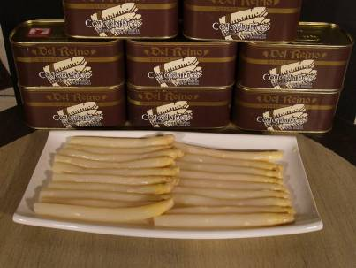
ESPARRAGOS
325g “Cojonudos” de Navarra delgados 17-24 frutos
4€ la lata

Slide 11
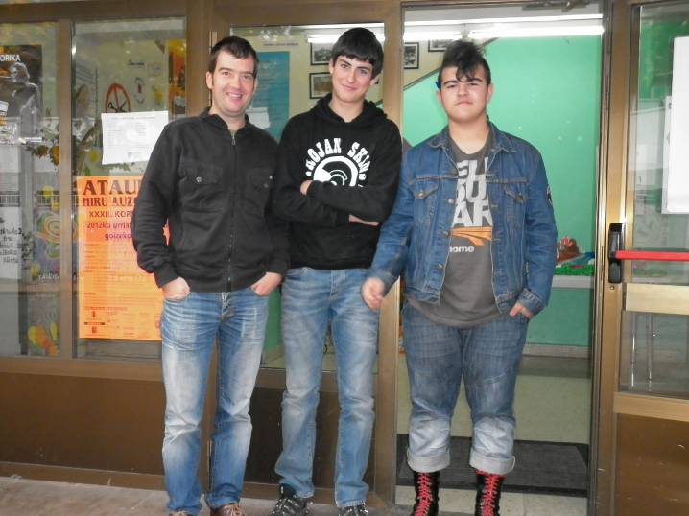
Quienes somos.

